Slide 1
IF2130/II2130 – Organisasi dan Arsitektur Komputer sumber: Greg Kesden, CMU 15-213, 2012
Achmad Imam Kistijantoro
Anggrahita Bayu Sasmita
Yudistira Dwi Wardhana Asnar
Rahmat Mulyawan
Infall Syafalni
Representasi Informasi – Boolean Algebra & Logic Operations
Notes:
Halo Gaes, Assalamu’alaikum warahmatullahi wabarakatuh, salam sejahtera, Semoga kita semua dalam keadaan sehat. Pada kesempatan kali ini saya akan membahas boolean algebra dan operasi logika. Pada pertemuan sebelumnya kalian telah mengenal representasi decimal, biner, hexa dan byte. Pada segmen ini, kalian akan mendapatkan beberapa insight yaitu:
Yang pertama adalah saya akan sedikit bercerita tentang operasi boolean yang dikembangkan oleh para ilmuan terdahulu.
Yang kedua kalian akan dapat mengoperasikan operasi algebra.
Dan yang terakhir kalian akan mengenal operator-operator logic di dalam pemograman c.
Ok Gaes, mari kita mulai segmen ini.

Slide 2
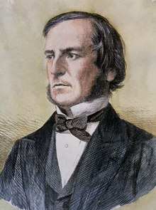
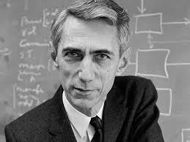
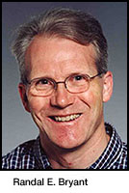
Brief History about Boolean
Boolean algebra founded in 1847.
After a century, Claude Shannon founded an application of Boolean Algebra for digital circuits in his MIT thesis.
In 1984, Bryant (the author of the book) published the OBDD which is has great impact in the field of formal verification.
Claude Shannon (source: google)
George Boole
(source: wiki)
(source: google)
Notes:
Logic sebetulnya sudah ditemukan jauh sebelum masehi di zaman-zaman aristoteles ataupun socrates ya. Namun hanya sebatas logika-logika bahasa yang dipakai untuk argumentasi yang sangat mungkin menyebabkan bias. Biasanya dipakai untuk politik, atau area-area non-scientific.
Boolean algebra ditemukan oleh george boole yang menulisnya pertama kali di dalam bukunya berjudul The Mathematical Analysis of Logic di tahun 1847.
Beliau memperlihatkan sistematika dan prinsip dasar serta bagaimana mengekspresikan Boolean logic ataupun Boolean algebra.
Setelah 1 abad lamanya, claude Shannon menemukan aplikasi dari Boolean algebra
-Bapak teori informasi
-penjelasan Shannon Expansion
Di tahun 1984 pengarang buku yang kita pakai sebagai acuan jg menulis paper tentang OBDD yang memiliki impak yang sangat besar di area formal verification
-penjelasan OBDD
Perusahaan-perusahaan besar di electronic design automation seperti synopsys dan cadence muncul di tahun 84 dan 86 dengan mengimplementasikan bdd tersebut.
Tanpa adanya perusahaan EDA ini, tidak mungkin ada teknologi komputasi dan komunikasi yang kompleks seperti i9, ryzen, 5g, 6g dll
Nah ini salah satu impak dari Boolean algebra.

Slide 3
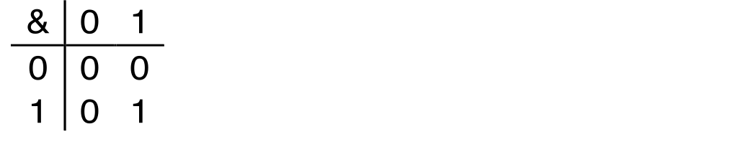
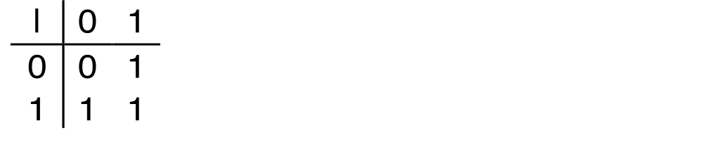
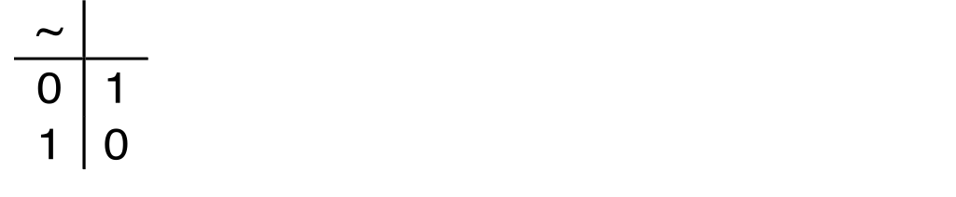
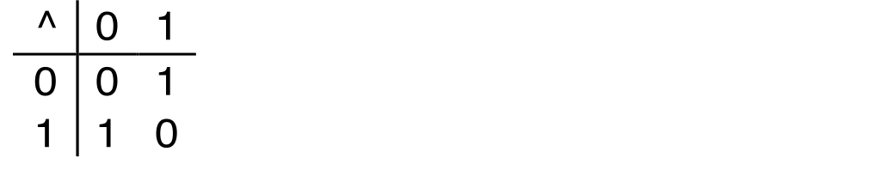
Boolean Algebra
Developed by George Boole in 19th Century
Algebraic representation of logic
Encode “True” as 1 and “False” as 0
And
A&B = 1 when both A=1 and B=1
Or
A|B = 1 when either A=1 or B=1
Not
~A = 1 when A=0
Exclusive-Or (Xor)
A^B = 1 when either A=1 or B=1, but not both
Notes:
OK gaes, kita masuk ke operasi sederhana boolean algebra.
Representasi algebra pada logic dapat dinyatakan sebagai berikut. Kita encode true sebagai 1 dan false sebagai 0.
Operasi And atau bisa dituliskan sebagai titik atau pengali atau union terbalik ya. A and B itu bernilai 1 ketika A sama dengan 1 dan B sama dengan 1.
Yang kedua adalah operasi or, atau bisa dituliskan sebagai tambah atau union. A or B akan bernilai 1 jika salah satu A atau B bernilai 1.
Dan ini not, Atau invers, atau bar, atau kutip. Adalah nilai kebalikan ya, A bar sama dengan 1 ketika A sama dengan 0.
Dan yang terakhir xor biasanya dituliskan dengan topi, ataupun simbon seperti ini ya. A XOR B akan bernilai 1 ketiak A atau B bernilai 1 tetapi bukan dua2nya.
Untuk simbol logicnya seperti ini ya.

Slide 4
General Boolean Algebras
Operate on Bit Vectors
Operations applied bitwise
All of the Properties of Boolean Algebra Apply
01101001
& 01010101
01000001
01101001
| 01010101
01111101
01101001
^ 01010101
00111100
~ 01010101
10101010
01000001
01111101
00111100
10101010
Notes:
Ini adalah contoh operasi boolean pada vektor. Operasi kita lakukan satu persatu di setiap vektor ya.
Sebagai contoh, operasi vektor and, satu-satu kita operasikan.
Operasi or, seperti ini,
XOR, dan not.
Jadi perbit, atau perdigit.

Slide 5
Example: Representing & Manipulating Sets
Representation
Width w bit vector represents subsets of {0, …, w–1}
a_{j} = 1 if j ∈ A
01101001 { 0, 3, 5, 6 }
76543210
01010101 { 0, 2, 4, 6 }
76543210
Operations
& Intersection 01000001 { 0, 6 }
| Union 01111101 { 0, 2, 3, 4, 5, 6 }
^ Symmetric difference 00111100 { 2, 3, 4, 5 }
~ Complement 10101010 { 1, 3, 5, 7 }
Notes:
Bisa juga digunakan sebagai representasi dan manipulasi dari set atau himpunan.

Slide 6
Bit-Level Operations in C
Operations &, |, ~, ^ Available in C
Apply to any “integral” data type
long, int, short, char, unsigned
View arguments as bit vectors
Arguments applied bit-wise
Examples (Char data type)
~0x41 = 0xBE
~010000012 = 101111102
~0x00 = 0xFF
~000000002 = 111111112
0x69 & 0x55 = 0x41
011010012 & 010101012 = 010000012
0x69 | 0x55 = 0x7D
011010012 | 010101012 = 011111012

Slide 7
Contrast: Logic Operations in C
Contrast to Logical Operators
&&, ||, ! (|| vs |, && vs &)
View 0 as “False”
Anything nonzero as “True”
Always return 0 or 1
Early termination
Examples (char data type)
!0x41 = 0x00
!0x00 = 0x01
!!0x41 = 0x01
0x69 && 0x55 ➙ 0x01
0x69 || 0x55 = 0x01
p && *p (avoids null pointer access)

Slide 8
Shift Operations
Left Shift: x << y
Shift bit-vector x left y positions
Throw away extra bits on left
Fill with 0’s on right
Right Shift: x >> y
Shift bit-vector x right y positions
Throw away extra bits on right
Logical shift
Fill with 0’s on left
Arithmetic shift
Replicate most significant bit on left
Undefined Behavior
Shift amount < 0 or ≥ word size
Argument x
01100010
<< 3
00010000
00010000
00010000
Log. >> 2
00011000
00011000
00011000
Arith. >> 2
00011000
00011000
00011000
Argument x
10100010
<< 3
00010000
00010000
00010000
Log. >> 2
00101000
00101000
00101000
Arith. >> 2
11101000
11101000
11101000

Slide 9
End of Segment

